Slide 1
Generación de Segmentos Geográficos para el Censo 2022 en áreas urbanas y suburbanas
Hernán Alperin, Veróncia Heredia, Manuel Retamozo

Slide 2
class: center, inverse background-image: url(“plantilla_idera_html/img0.png”)

Slide 3
Introducción al problema.
¿Que es la segmentación?
Es la tarea que permite subdividir el radio censal en unidades operativas menores llamadas segmentos. Para asegurar que todas las viviendas y personas sean censadas, es necesario determinar con anterioridad el área que deberán recorrer los censistas y la carga de trabajo que se le asignará a cada uno de ellos.

Slide 4
Descripcion somera , Generar mapas, recorridos, planillas.
16 millones de domicilios.
Carga promedio en zona urbana: entre 30 y 36 viviendas (según la provincia)
Carga promedio en asentamientos: 18 viviendas.
Carga promedio en zona suburbana: 12 a 15 viviendas.
De 8 a 12 hs. de trabajo.
Aprox. 650 mil censistas

Slide 5
Tipos de Radios
Urbano
con población agrupada únicamente, y conformado por manzanas y/o sectores pertenecientes a una localidad.
Sub Urbano
agrupada en pequeños poblados o en bordes amanzanados de localidades.

Slide 6
Limites del segmento
Todo espacio con o sin viviendas debe estar asignado a algún segmento.
Identificar claramente Inicio y Fin de cada uno.

Slide 7
Facilitar el recorrido del censista
Evitar
recorridos discontinuo
Cruces en diagonal
En lo posible cruces de avenidas, rutas, vías de ferrocarril o cursos de agua.
Identificar claramente INICIO y FIN de cada segmento.

Slide 8
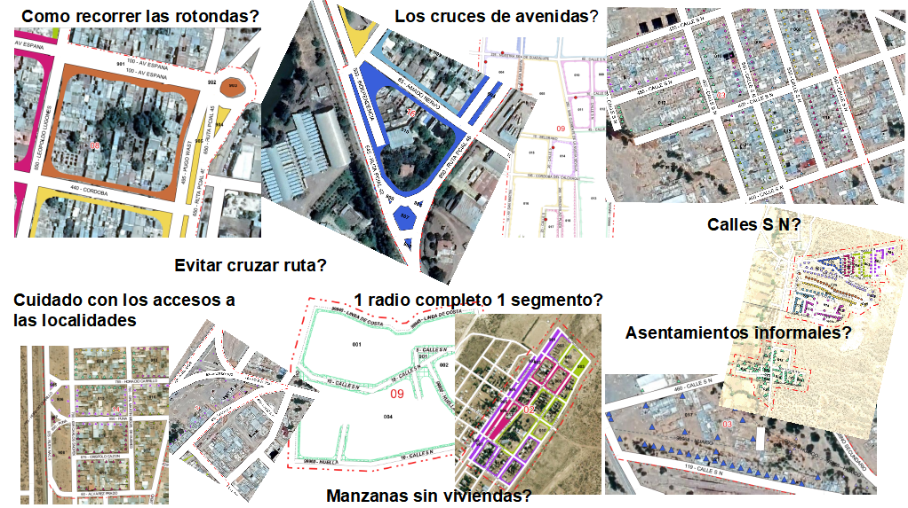
Segmentos
M

Slide 9
Descripción más precisa y Definiciones.
Los segmentos deberán tener:
Una carga.
Continuidad.
Recorrido.
Tipos de Radios Urbanos o parte Sub Urbana de Radios Mixtos
Según distribución de viviendas dada una carga deseada.
Esparcidos: todos los lados con pocas viviendas.
Densos: todas las manzanas con muchas viviendas.
Combinados: situaciones intermedias algunas manzanas con pocas viviendas o algunos lados con muchas viviendas.
Algoritmos o Métodos.
Elementos disponibles, o agrupación elemental.
Conteos: lados o manzanas completas
Listados: direcciones, pisos (no puede haber más de 1 segmento por piso) recorridos o manzanas independientes
Varias combinaciones de ambos.

Slide 10
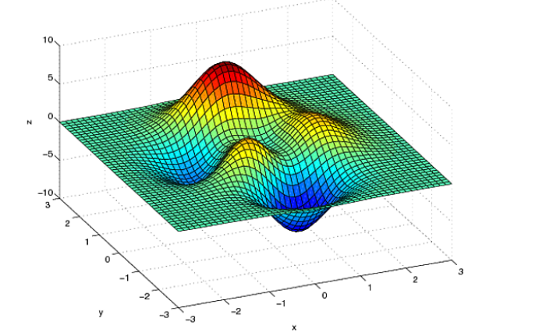
Optimización global
OG

Slide 11
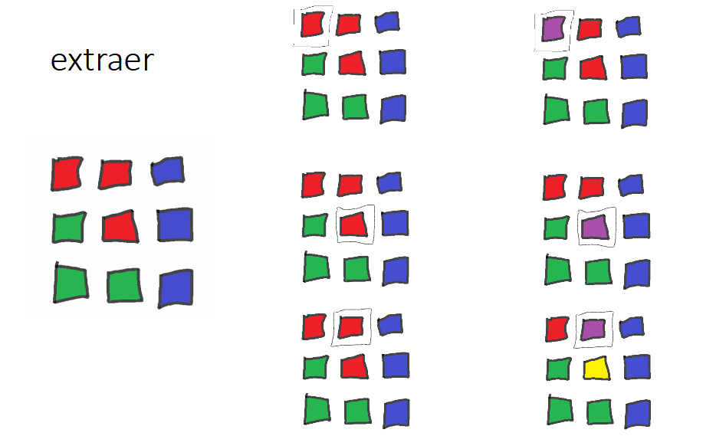
EC

Slide 12
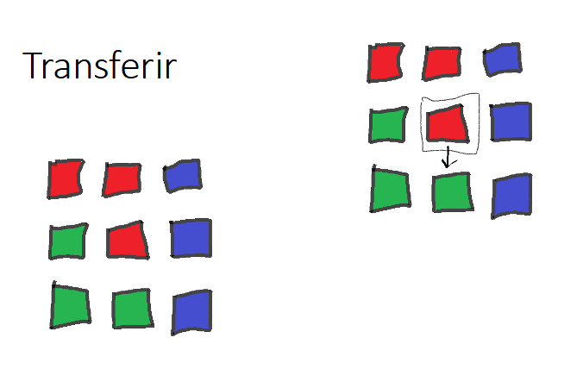
TC

Slide 13
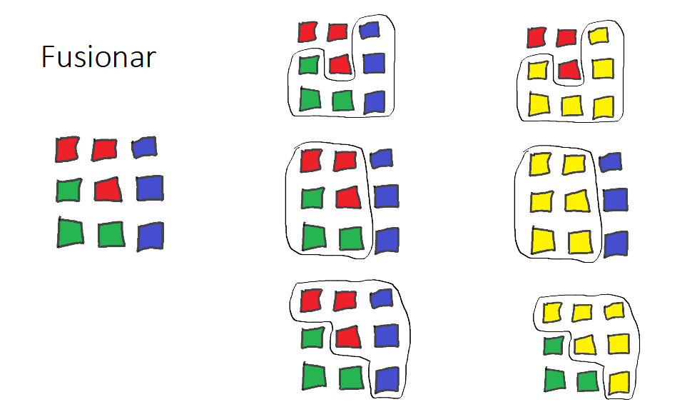
FD

Slide 14
Numeración de los segmentos
Cada segmento del radio urbano se debe identificar con un número de dos dígitos. Esta numeración es correlativa, de 01 en más, dentro del radio.
En el área urbana del radio mixto los segmentos se numeran del 80 al 89, siguiendo por 70 hasta 75 y continuando por 76 a 79 y finalmente del 91 al 99 de ser necesario.
El segmento colectivo está identificado con el número 90 y dentro del mismo están contenidas todas las viviendas colectivas del radio.

Slide 15
Descripción del problema.
Armar el recorrido de 650.000 censistas para que visiten todas las viviendas del territorio siguiendo las reglas definidas en el MANUAL del SEGMENTADOR
El optimo no es un valor, sino una función Estamos acostumbrados a considerar problemas de optimización, que matemáticamente se formulan como: Min f(x) sujeto a: x E S Donde S es el conjunto de los valores entre los que podemos buscar la solución, lo que se llama conjunto de Factible, Desde el punto de vista matemático no existe ninguna diferencia entre que el problema sea de maximizar o de minimizar, pues el cambio se puede hacer .

Slide 16
Optimización Discreta

Slide 17
Función objetivo con costo que incluye penalidad
cantidad de viviendas por segmento
cantidad de manzanas por segmento
cantidad de segmentos
cantidad de lados delimitando segmentos

Slide 18
Espacio factible definido por vecindario de segmentación

Slide 19
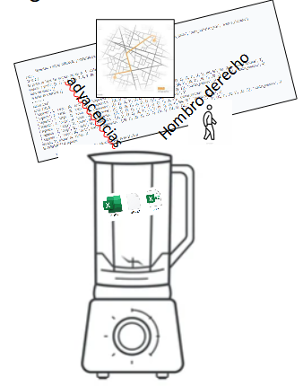
Vecinos se calculan con operaciones elementales
extraer componente (manzana o lado) de segmento
transferir componente de un segmento a otro
fusionar 2 segmentos
ETL

Slide 20
Carga de datos y procesamiento de datos.
DTL

Slide 21
L

Slide 22
Segmentación.

Slide 23
Generación de resumenes.

Slide 24
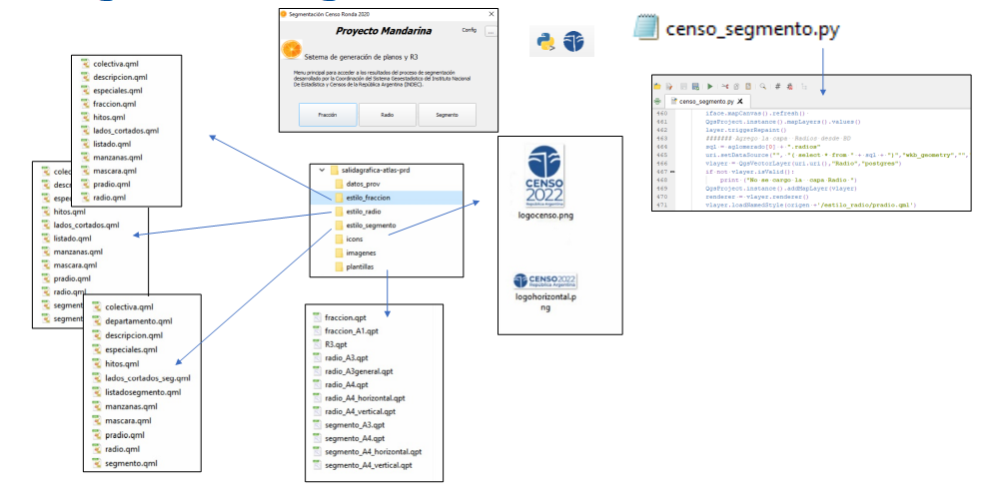
Salidas Gráficas.
Plugin

Slide 25
Conclusiones.

